Slide 1
Moj kućni ljubimac
OŠ Dore Pejačević
Našice
Izradio: Matej Tomac
Razred: 1.c
Učiteljica: Ksenija Orešković

Slide 2
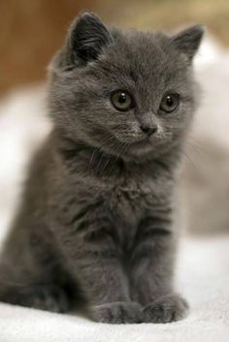

Slide 3
Opis mog kućnog ljubimca
Moj kućni ljubimac se zove Cicko
Ima srednje tijelo
Ima dugački rep
Ima male uši
Voli se maziti
Sviđa mi se moj kućni ljubimac, jer je umiljat

Slide 4
Hvala na pažnji!

